Slide 1
Présentation du projet
de site vitrine pour un
Coiffeur barbier
l’Atelier

Slide 2
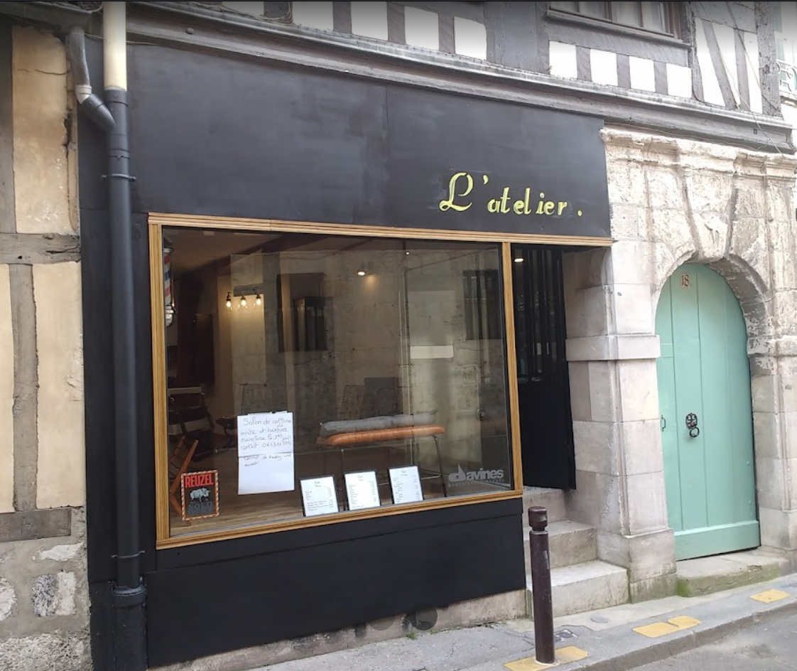
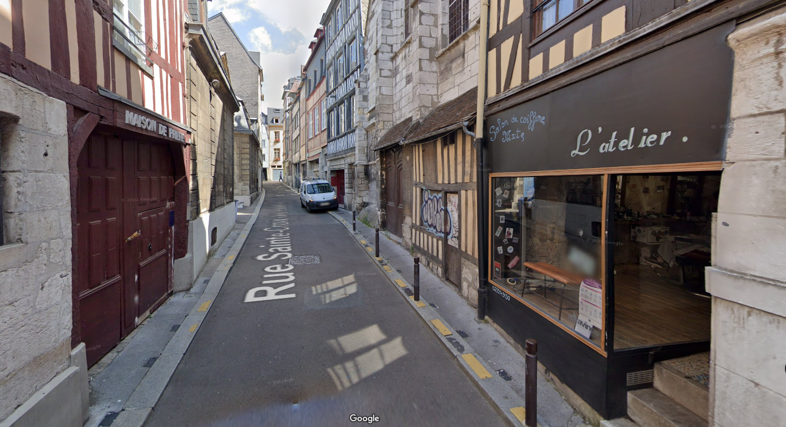
Créé en 2017
1 dirigeant
2 employés
Notes:
-Malgré centre-ville, le salon est situé dans une rue peu fréquenté, par conséquent le salon manque de visibilité.
- Pour accroître cette visibilité, un site internet était indispensable.

Slide 3
Cahier des charges
- Adresse avec Google maps, téléphone
- Ajout de photos de réalisations
- Tarifs des prestations
- Marques en vente au Salon
- Liens vers les réseaux sociaux de l’entreprise
- Création d’un logo
Notes:
Cahier élaboré avec le Dirigeant
- Demande principale l’adresse du salon visible avec Maps avec la photo de la devanture.
-Iframe INTEGRER HTML D’une autre page.
-NUMERO téléphone pour la prise de RDV
- HREF Tel rend le lien cliquable pour meilleure expérience utilisateur
-Ajouter des PHOTOS afin de se démarquer de la concurrence de par ses créations
-Espace d’ADMINISTRATION sécurisé par mot de passe pour réaliser les opérations du CRUD avec des images.
-TARIFS des prestations, dans ce même espace on peut réaliser le CRUD la table des prestations en BDD
- Marques = GAMME DE PRODUITS spécialisé & recherché, forte marge
-De la même manière que pour les images de création, les LOGOS DES MARQUES sont uploadable via l’espace d’administration.
-ICONES cliquable dans le footer
-Création d’un logo sur un site spécialisé

Slide 4
Spécifications techniques
- Framework Symfony
- Easy Admin
- Vich Uploader
- Bootstrap
Notes:
-Symfony très présent sur le marché, réputation, Configurable, documentation, bonnes pratiques,
-Repose un modèle de conception Model Vue Contrôleur
-Model : les requêtes avec la BDD
-Vue : Qui gère l’interface graphique
-Controler : code logique et fait le lien entre Model et Vue
-EasyAdmin Il réalise les opérations CRUD, interface graphique responsive, l’espace d’administration Utilisable avec un Mobile, Ajout de photo.
-Vich recommandé dans la doc Symfony,
-Librairie Bootstrap pour sa standardisation du rendu sur les navigateurs. Aide pour une approche Mobile First
- RDV = Mobile

Slide 5
Logiciels et outils
- VS Code
- Git - Github (SSH)
- LibreOffice
- Gimp
- Kanban
Notes:
Vs code comme IDE Environnement de Développement
-GIT = Clef SSH sécurisé les échanges.
-Système qui repose sur un échange de clef de chiffrement.
-Une clef public qui s ‘échange avec le serveur distant et une clef privée qui reste sur le serveur pour décrypter la clef public.
-Kanban pour gestion de WORKFLOW = Etiquette en japonais, découpé en petite tâche le projet , A faire, en Cours, Fait.
-Hiérarchiser les tâches

Slide 6
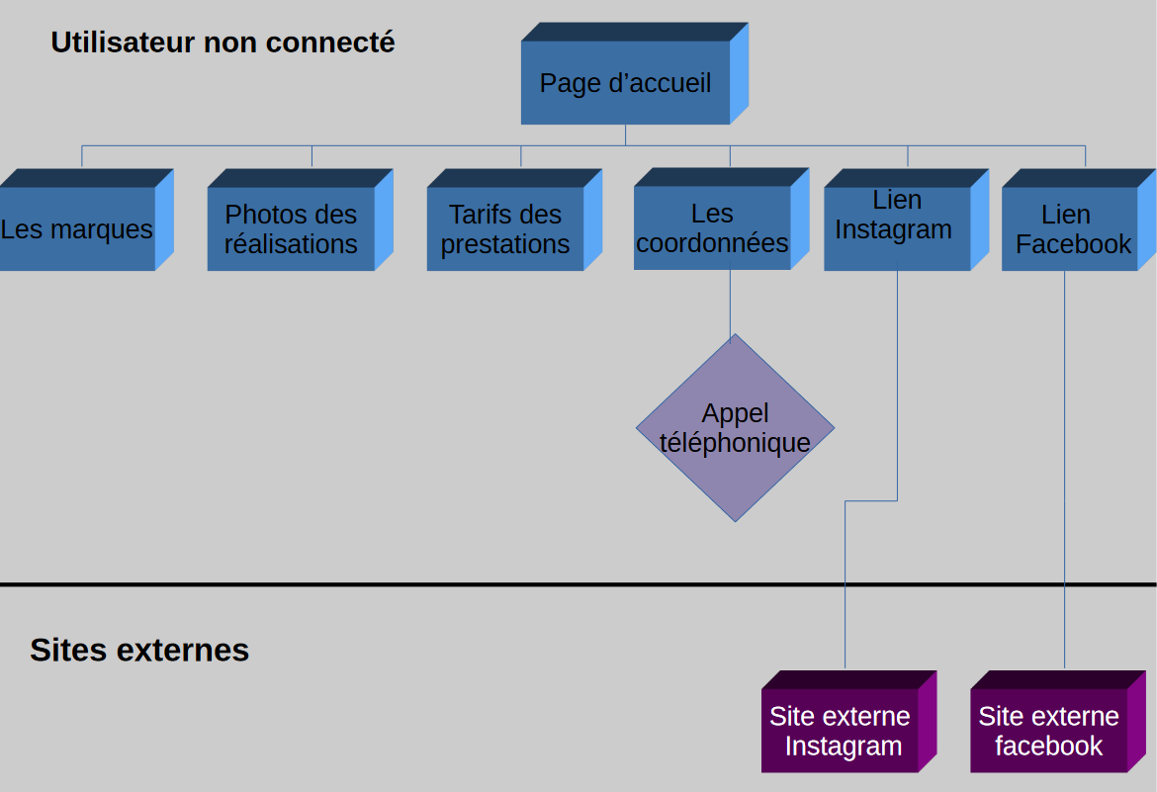
Notes:
-Arborescence pour utilisateur non connecté
- Demande du dirigeant, 1 seule page

Slide 7
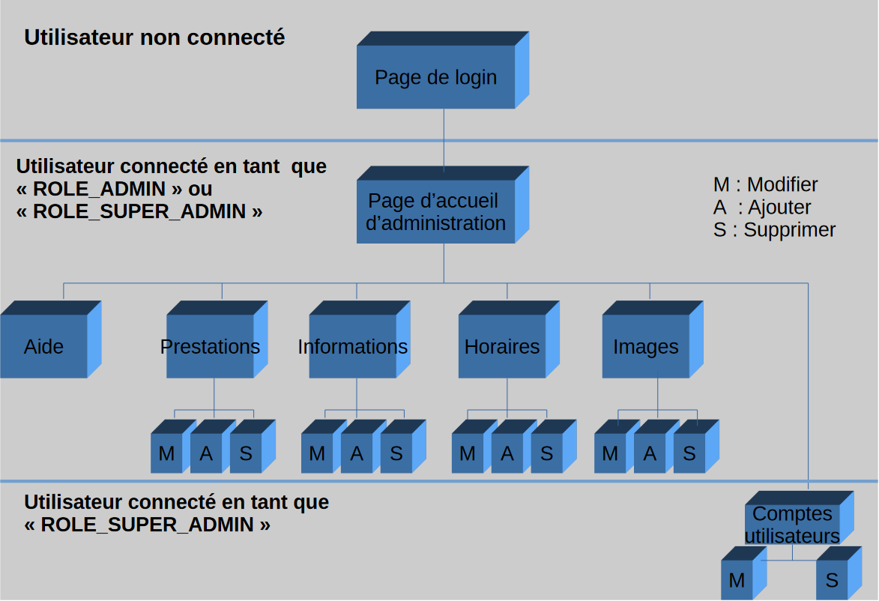
Notes:
-Page Aide qui est la documentation de l’application. Elle explique le fonctionnement de l’interface d’administration.
-LIENS vers compression et redimensionnement d’image
-Puis chaque Admin peut accéder VIA un menu a chaque TABLE pour M, A, S les Prestations, Info, Horaires, Image.

Slide 8
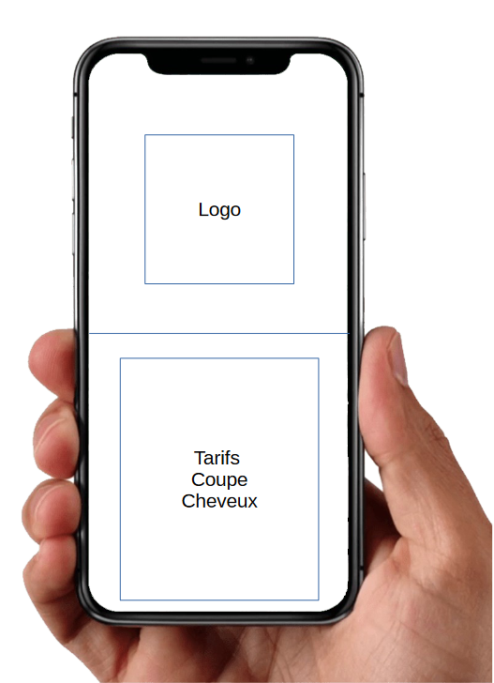
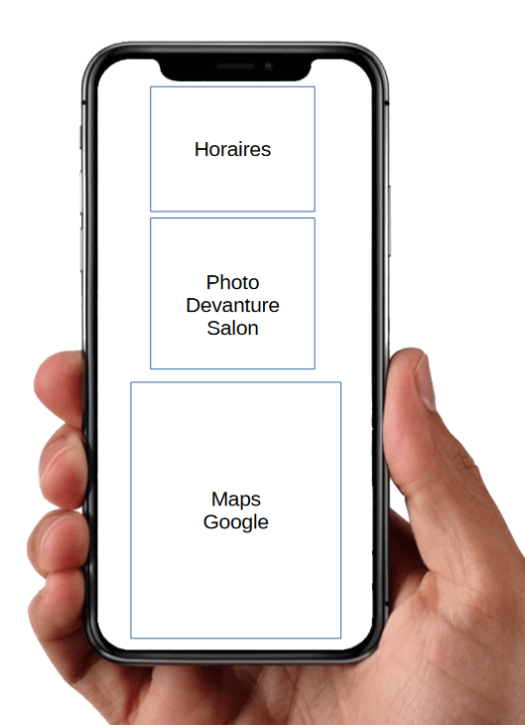
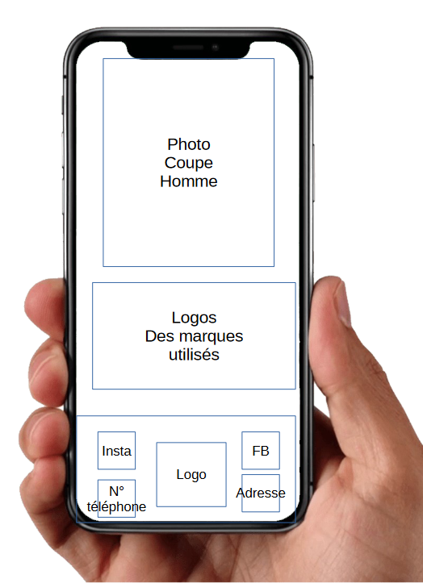
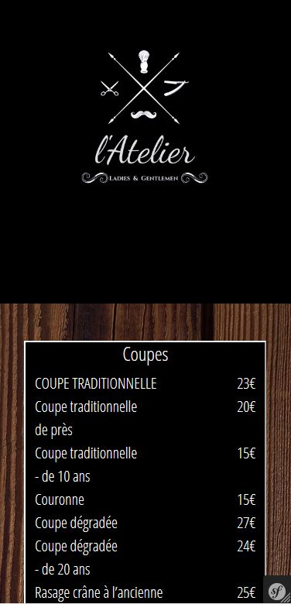
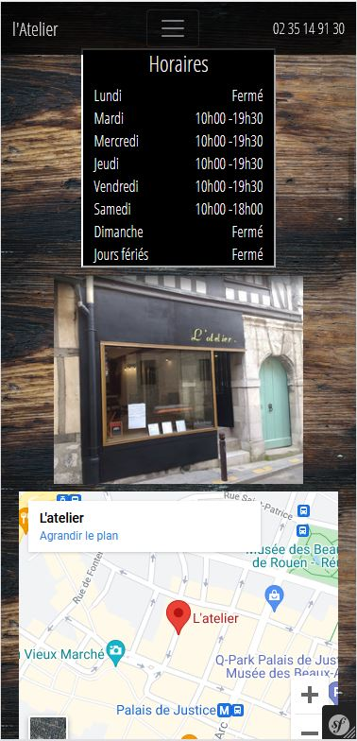
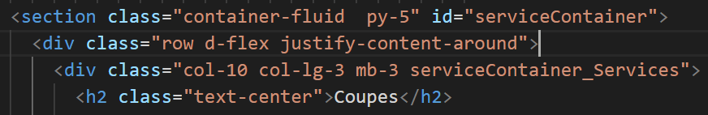
Wireframe
mobile
Notes:
-Bootstrap système de grille.
- fonctionne avec des colonnes et des lignes.
-Fonctionne avec des class qui définissent le Style et la mise forme Bootstrap .
-Applicable les éléments qu’on désir (div section article etc,) = pratique.
-Dans élément HTML définit un container, définit des lignes et le nombre de colonne qu’occupera un élément.
COL = <576px
Lg = 992px

Slide 9
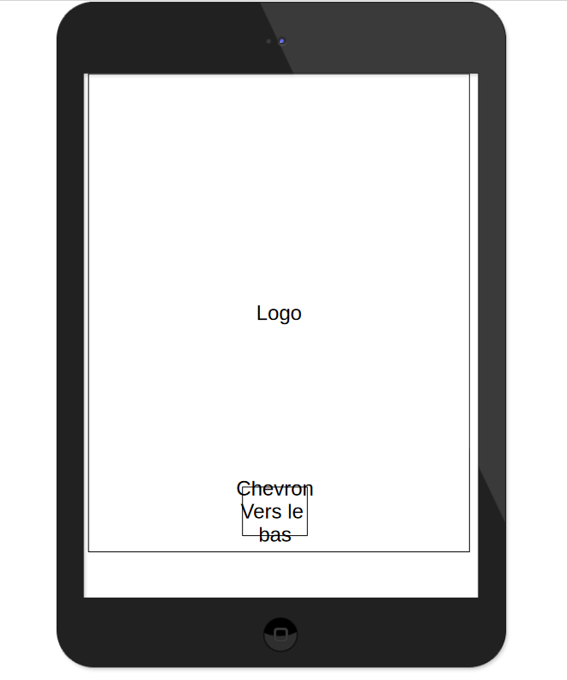
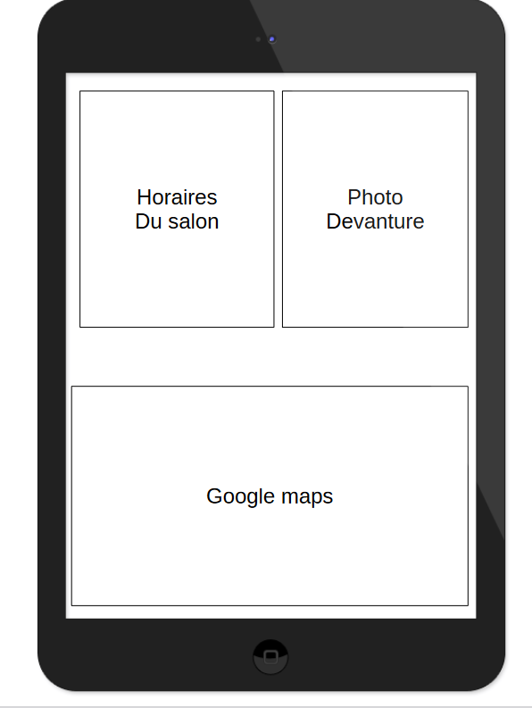
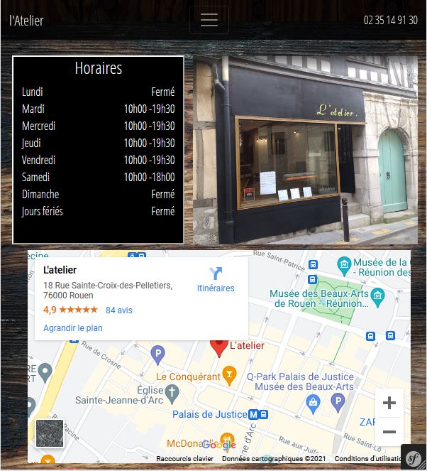
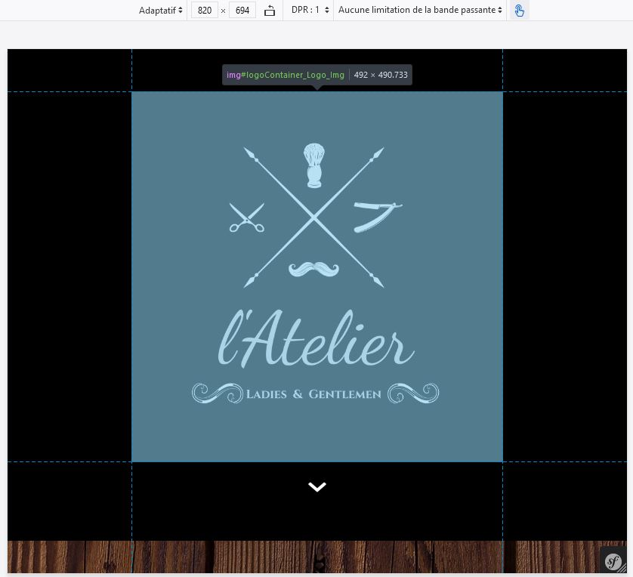
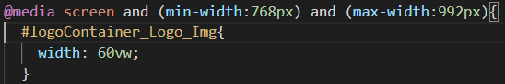
Wireframe
tablette
Notes:
-Media queries = adapter dynamiquement le design en CSS en créant des points de ruptures.
-L’image 60 % de la largeur de l’écran

Slide 10

Notes:
-Pas designer =>création de logo
-Moderne Noir et blanc couleur du salon
-Traditionnel avec la police et les arabesque.
-Rappel du milieu des barbiers avec les outils
-Gimp SUPPRIMER le FONDde l’image pour que celle-ci puisse être mise un BACKGROUND de n’importe quelle couleur
-Exporter en PNG
-Ce logo est modifiable car il est requête depuis la base comme les autres images de la page
Expérience pour relation avec un graphiste web designer

Slide 11
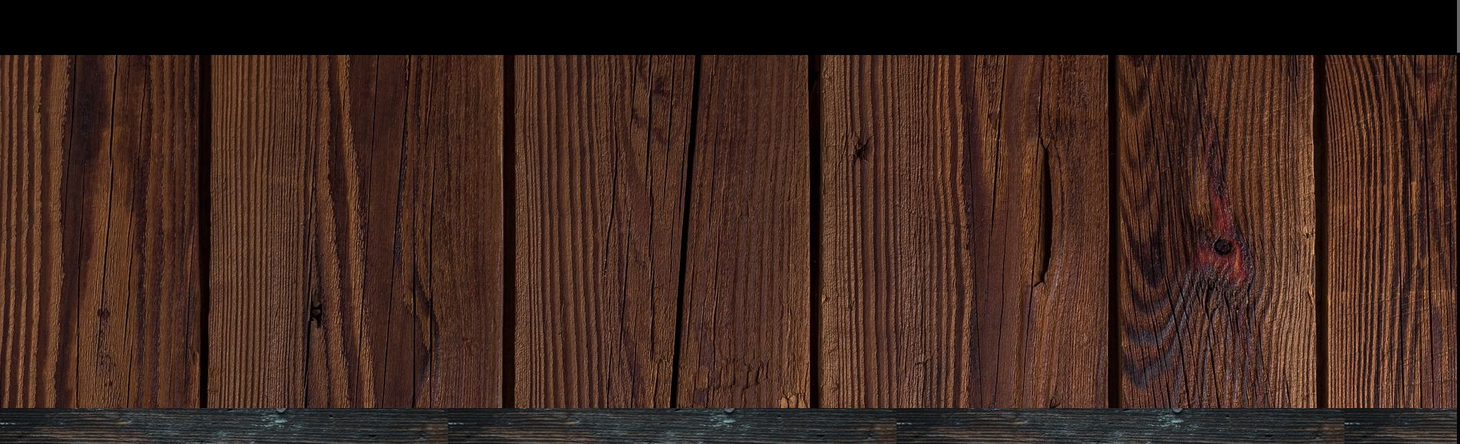
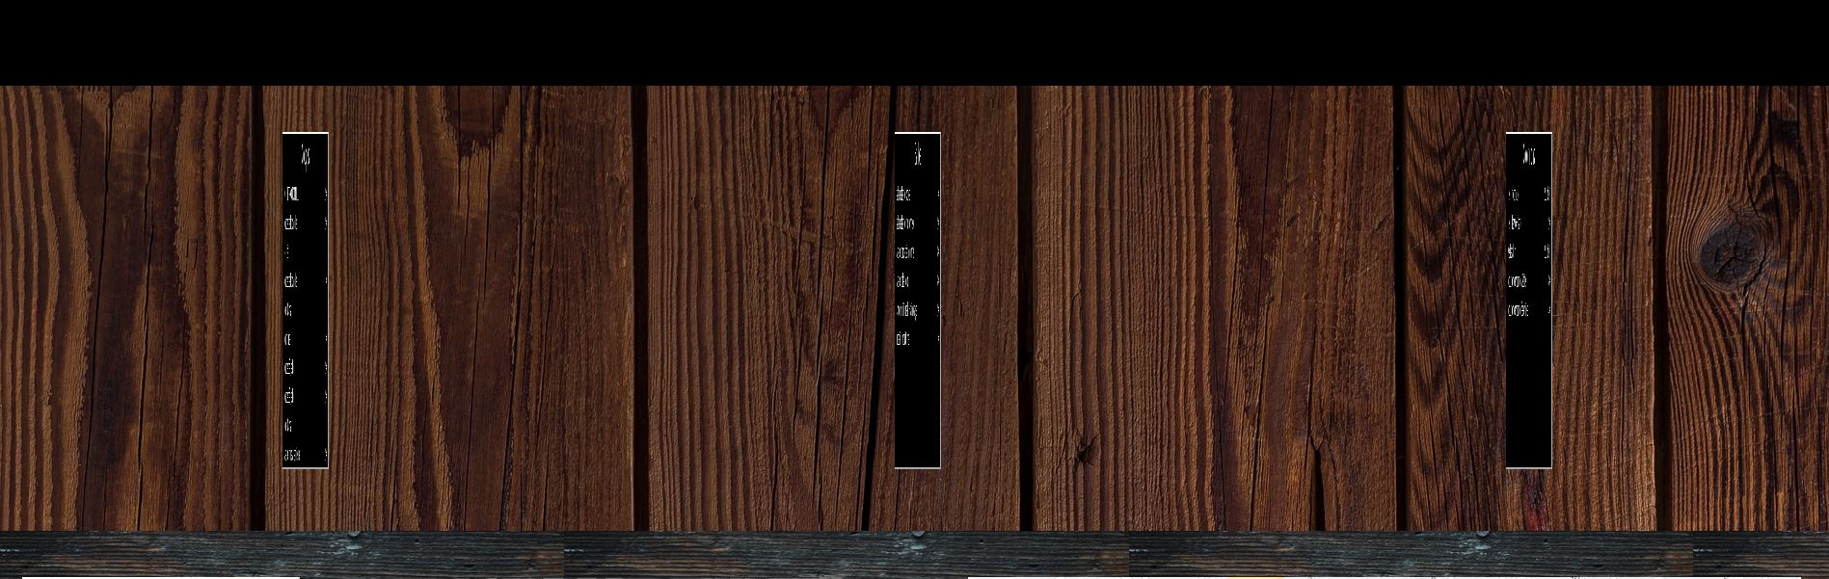
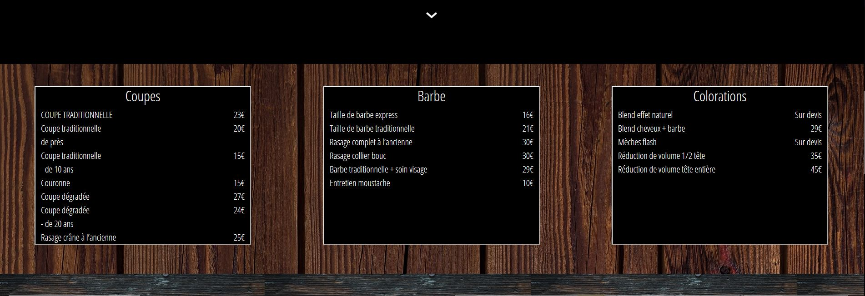
Rotation d’un élément HTML
en JavaScript

Slide 12
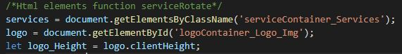
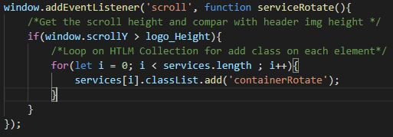
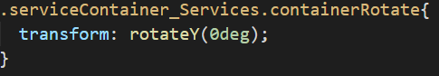
Classe et Id sur éléments HTML
Éléments HTML
et fonction JavaScript
Propriétés CSS
Notes:
-ClientHeight mesure la hauteur au chargement de la page. Hauteur varie en fonction de l’écran utilisé.
-IF = Exécution conditionnelle du code
-For Itère sur la collection HTML contenu dans variable SERVICES et ajout la class ContainerRotate

Slide 13
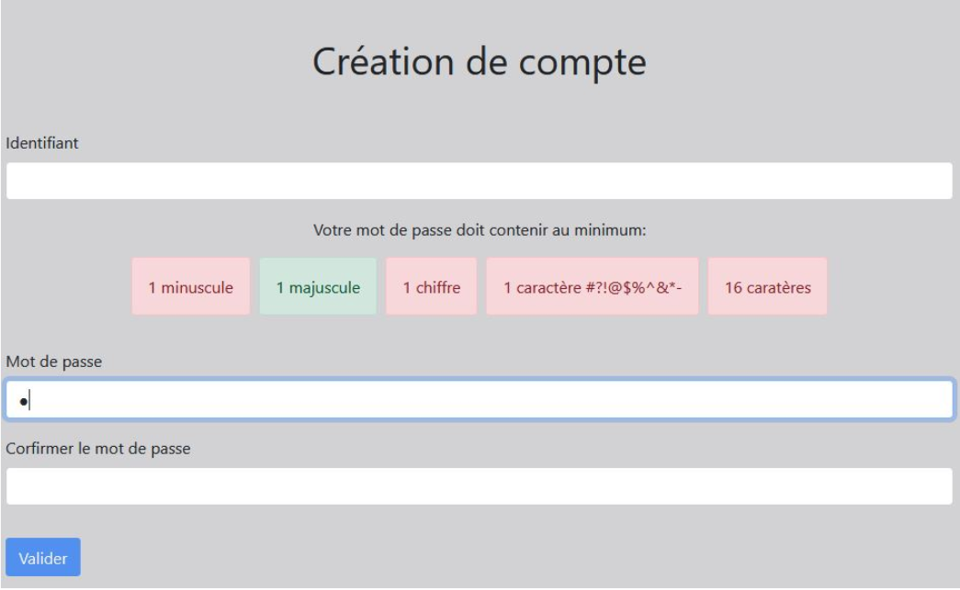
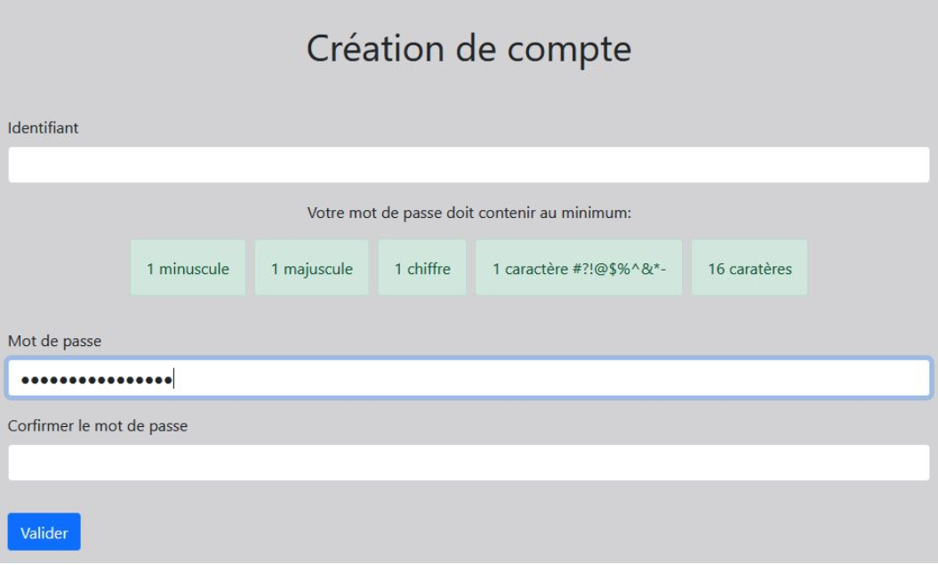
Formulaire de création
de compte utilisateur
et contraintes de validation
Bouton désactivé
Bouton activé
Notes:
Interface utilisateur pour la création d’un compte utilisateur
-Le formulaire est composé de 3 champs
-2 champs MDP pour la confirmation. -Les contraintes a respecter sont MAJ MIN Chiffre SPECIAL 16
Ces contraintes suivent les recommandations de l’ANSSI
-De manière dynamique a chaque fois que l’utilisateur aura levé
une des contrainte,l’élément ciblé passe du rouge au vert.
-Une fois toutes les contraintes levées et que tout est passé au vert
le bouton de validation devient accessible.

Slide 14
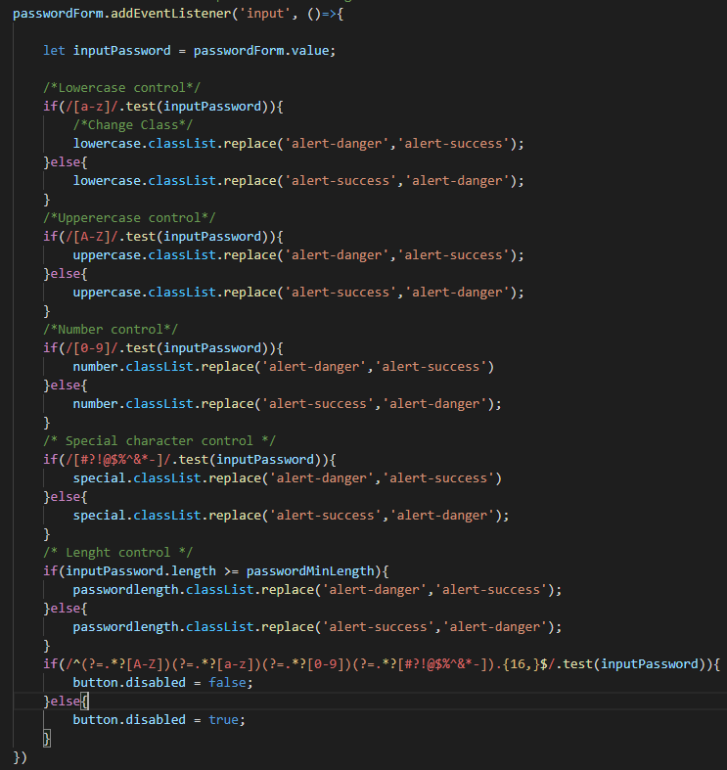
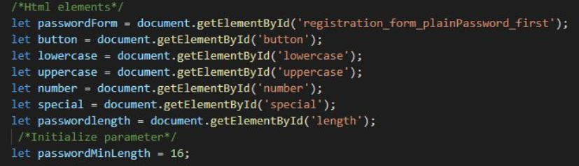
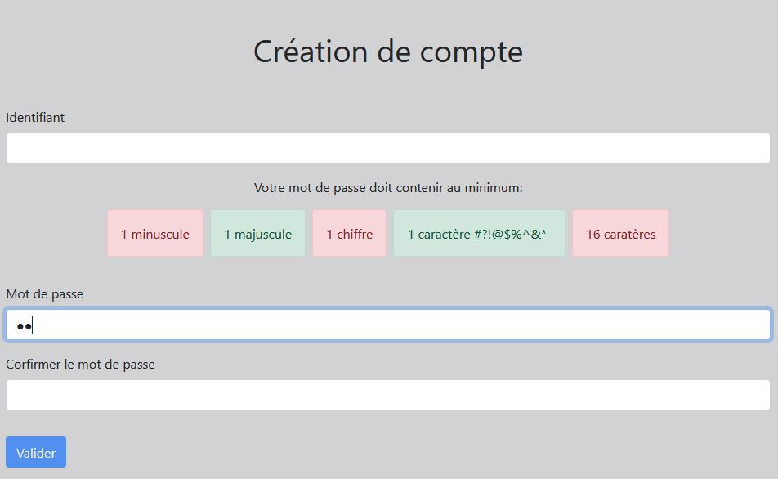
Fonction JavaScript
Récupération des éléments
Notes:
-Récupère HTML qui devra changer de couleur. Stock dans des Var qui porte le nom de la contrainte.
-Avec la méthode Test je vérifie la CORRESPONDANCE les valeurs renvoyé dans FORMULAIRE avec une Expression Régulière pour chacune des contraintes,
-chaque expression vérifie une seule contrainte et change la couleur d’un élément HTML en cas de correspondance
-Puis une seule Expression Regulière pour activer le bouton de validation.
-// sont des métacaractères
-Le patern [-] avec le trait d’union désigne un intervalle de recherche .
-Le metacaractère ^ désigne le début de la chaine
-(?=( permet de stocker une correspondance
-Le • Signifie tous les caractères
-* ? quantifieur qui arrête sa recherche des la 1er correspondance
-les accolades {un chiffre,} longueur minimale
-$ désigne la fin de la chaine
-{16,}la fin de la chaine doit etre au moins de 16

Slide 15
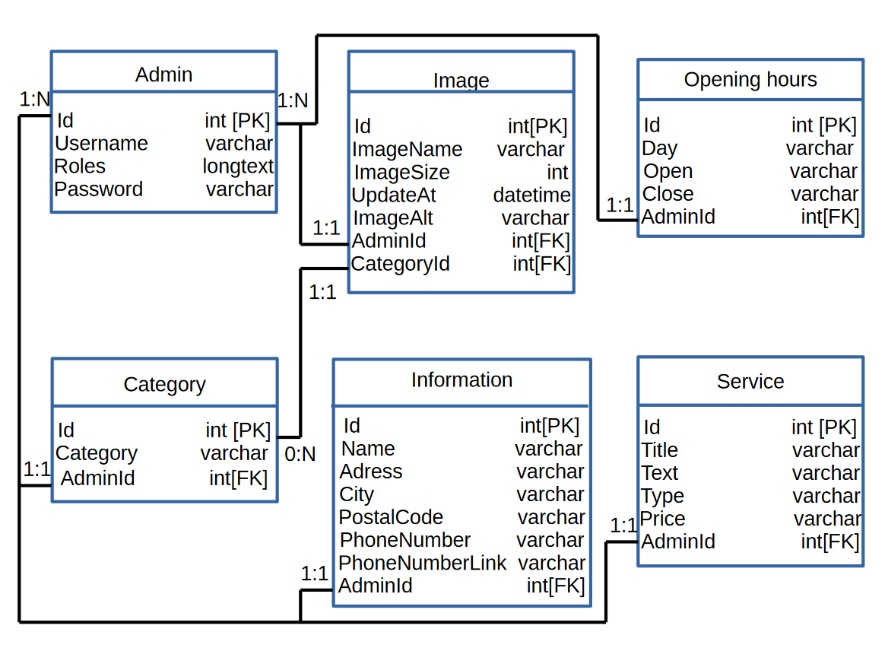
Notes:
-Admin relation One To Many
- Table admin = Auteur permet de savoir qui effectue des modifications ou Ajoute du contenu.
Sur chaque ligne dans easy admin, il y a le nom de l’auteur du contenu.
-Category permet de définir dans quel zone l’image viendra se placer.
- Page site Vitrine Information – Opening – Service(prestations) – Image qui sont les tables.
- Varchar pour le champ price pour écrire « sur devis »
-2 phoneNumber car un pour l’affichage sur la page et l’autre pour le lien href=tel car celui-ci n’a pas le même format +33
-ImageAlt pour contraindre une courte description de l’image pour le référencement naturel.
-Aide LIEN vers explication

Slide 16
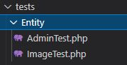
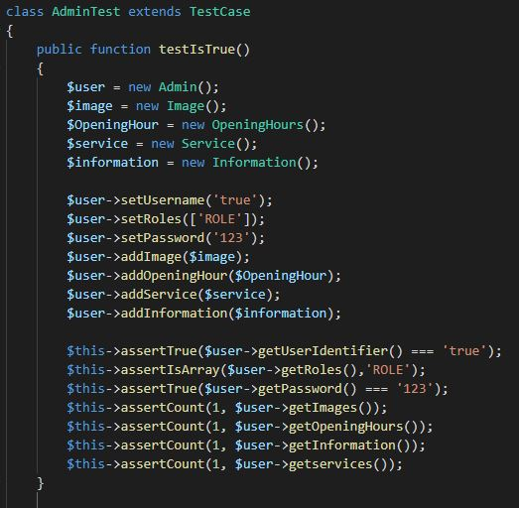
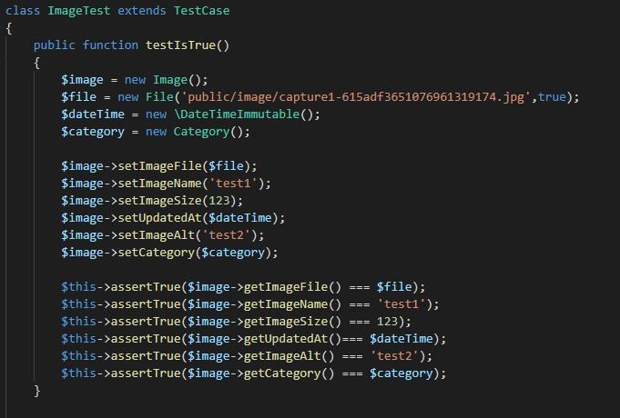
Notes:
-Tester le code donne les résultats attendu
-Test les 2 PRINCIPALES Entités
-Recréer arborescence des fichiers
-Suffixer les Entités du mot Test
Extends TestCase
-True - False – Empty
-Hydrate entité
-assertions = vérifier que des données sont cohérentes

Slide 17
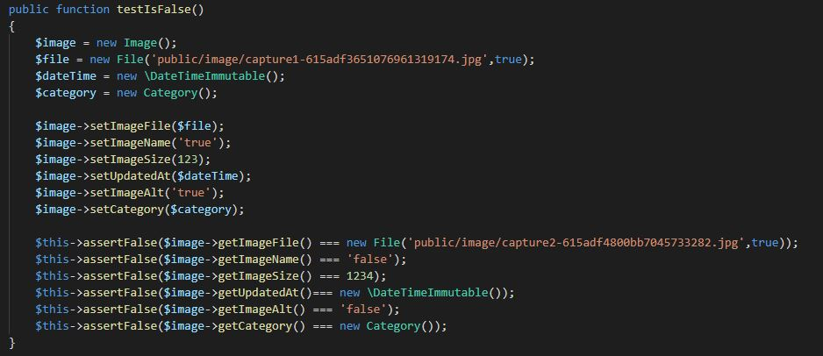
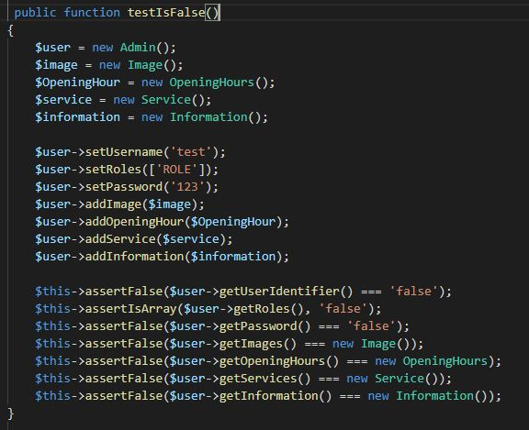
Notes:
- Instancie les objets nécessaire
- Hydrate L’Entité
- Vérifie que les données sont Différentes en les comparant a des données semblable.

Slide 18
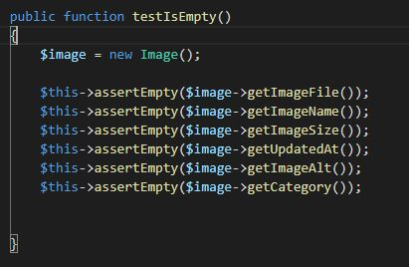
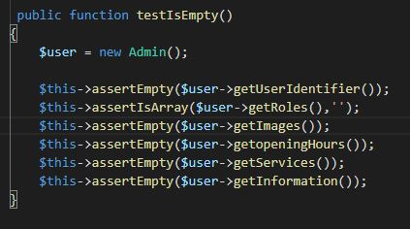
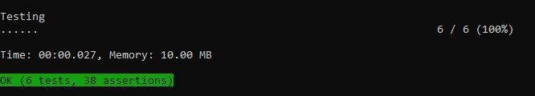
Notes:
- Objet Vide
- vérifie que vide
-Phpunit pour lancer les tests

Slide 19
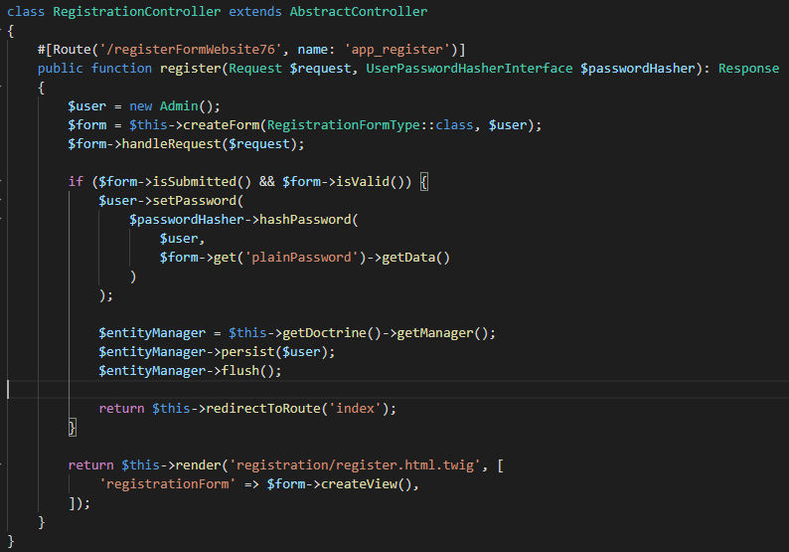
Contrôleur
du formulaire
de création d’un
compte utilisateur
Notes:
Register généré par le composant de sécutité, ce controller
Qui gère la logique de l’enregistrement. MVC.
Cette fonction est ascocié a une route. Une Route c’est une URL. Lorsque qu’un util va sur cette URL, il déclenche cette méthode. Cette méthode prend 2 obj en param
- une instance Request , UserPasswordHasherInterface.
- Sur Symf les FORM sont couplé a des Class qui sont des Entités.
- Les entités sont des représentation Objet des tables de la BDD. Symfony utili ORM Doctrine. Doct est Program qui permet d’interagir avec la BDD par le biais des Objets. Si enregistre un Util c’est que je vais faire un Insert dans la table admin de la BDD. Donc il y a un lien entre le Form et la Class Admin.
-Je créer un new admin. Cette objet est vide tout les attributs sont vide, ensuite
-je crée le form avec la méthode create form. Un form de type Registration et je lie a l’instance d ‘admin que j’ai crée précédemment Le form viendra hydrater l’objet Admin .
-Je récup les data dans la requete
Si le form soumis vient de l’appli et qu’il passe les contraintes de validation.
-Va cherhcer EntityManager PUIS prépare la requête avec l’Entité Hydraté PUIS avec FLUSH est effectué INSERT

Slide 20
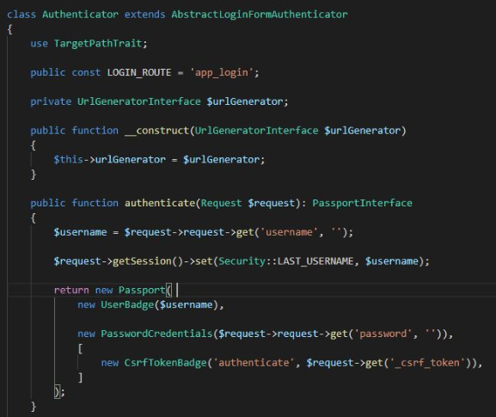
Authentifier un utilisateur
avec Authenticator
Notes:
-généré par le composant sécurité de Symfony
-Trait est un mécanisme qui permet d’utiliser les méthodes d’une classe sans qu’il soit nécessaire d’hériter de celle-ci.
- Elle contient une Constante qui indique la route « login ».
-Attribut privé, non accessible en dehors de cette classe.
- Injection de dépendance de l’objet interface « UrlGeneratorInterface » pour créer les différentes ressources utiles dans la génération de route.
- Dans l’objet « Request », est récupéré l’identifiant de l’utilisateur, ici, le « username ».
- Dans la class Security, dans la CONST , avec Opérateur de Résolution de Portée on stock l’identifiant de l’utilisateur.
- Est retourné un « Passport », dans lequel il y a :
-Un « UserBadge » qui stocke l’identifiant et qui pourra être utilisé par le
« firewall » pour la limitation de connexion du « loggin_trottling »
-Un « PasswordCredentials » qui stocke le mot de passe.
-Un « CsrfTokenBadge » qui vérifie que le « token » est valide

Slide 21
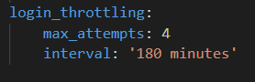
Limiter le nombre
de tentatives de connexion
Notes:
Param firewall
-Force brute : attaque consistant a tester une à une toutes les combinaisons possible
-Tentative correspondent a un identifiant et une IP

Slide 22
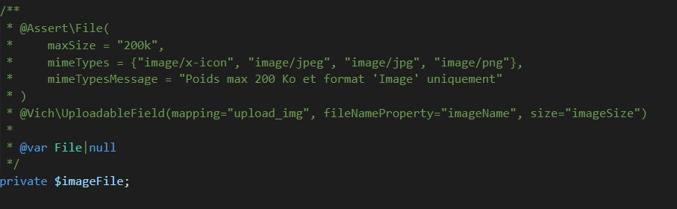
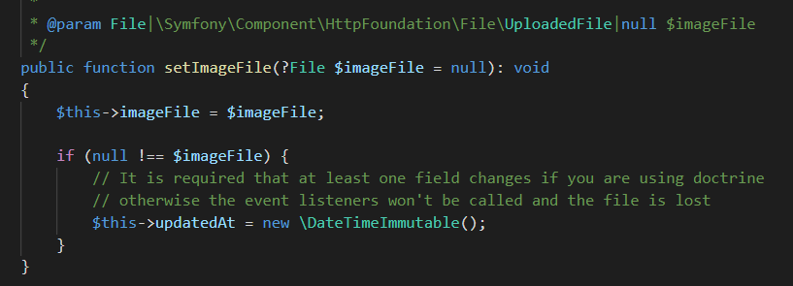
Entité Image
Notes:
-Contraintes de validation par les annotations
-Pour des raisons de Sécurité et de Référencement
-$ImageFileAttribut privé , pas accessible en dehors de la classe. Vocation a contenir un objet image.
-Il faut contrôler son hydratation. Il faut utiliser se setter. Un setter public qui lui est accessible en dehors de la classe.
ImageFile attend un param la variable qui représente un objet d’une instance de la classe File ou qui peut être null.
La methode assigne à l’objet sur lequel je me trouve la valeur passée en paramètre dans l’attribut ImageFile et si ImageFile is not null, on stock dans l’entité la date à laquelle on crée l’image.

Slide 23
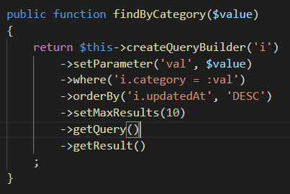
Notes:
-Ecrit une requête avec l’objet QueryBuilder dans ImageRepository
-Création d’une Entité = Création d’un EntitéRepository
-Repository = lecture des données
-i = directement aliasé
-alias le parametre en :val
-table Image le champ Category
-Cherche la valeur passé en param dans le champ Category
-Toutes les Image ayant cette valeur sont Classées par date la plus récente
-Puis on récupère les 10 premières

Slide 24
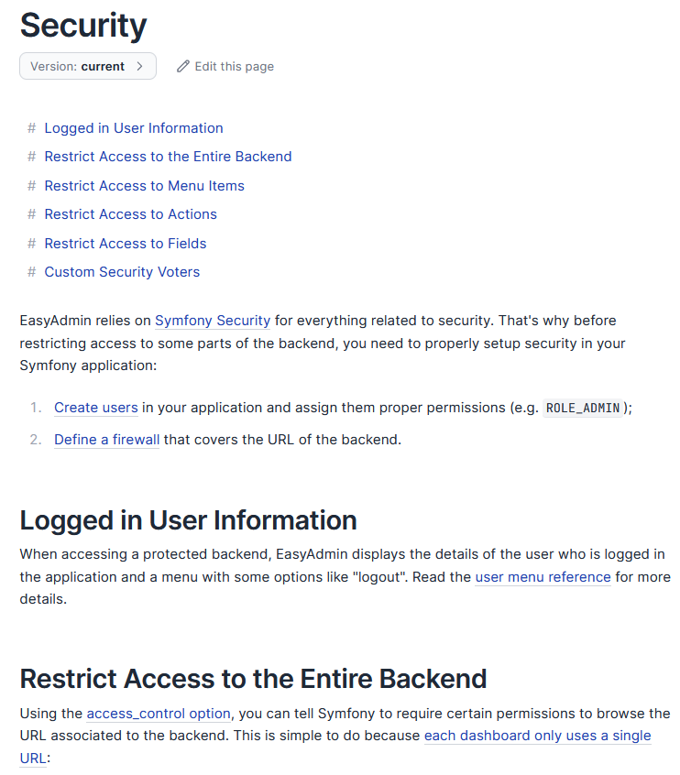
Traduction
Sécurité
Version : actuelle
•Information de l’utilisateur connecté
•Restreindre l’accès à toutes la partie back-end
•Restreindre l’accès aux éléments du Menu
•Restreindre l’accès aux Actions
•Restreindre l’accès aux champs
•Personnaliser les Voters de sécurité
Easy Admin repose sur la Symfony Security pour tout ce qui concerne la sécurité. C’est
pourquoi avant de restreindre l’accès à certaines parties du back-end, vous devez
configurer convenablement la sécurité de votre application Symfony.
1 Créez des utilisateurs dans votre application et assignez leur des
permissions appropriées.
2 Définissez un firewall qui concerne les URL du back-end.
Information de l’utilisateur connecté
Quand l’accès au back-end est protégé, Easy Admin affiche les détails de l’utilisateur
loggé et un menu avec quelques options comme « déconnexion ». Lisez le Menu de
référence de l’utilisateur pour plus de détails.
Restreindre l’accès à toute la partie back-end
En vous servant de l’« access_control option », vous pouvez dire à Symfony d’exiger
certaines permissions pour naviguer sur les URL associés au back-end.
Notes:
-Security.yaml = Hiérarchie des rôles & Access_Control
- Etablir des roles
- Restreindre les routes préfixée /admin
-Restreindre l’accès au menu avec setPermission()

Slide 25
Conclusion
Notes:
Ce que je regrette de ne pas avoir pu effectuer mon stage dans une entreprise de développement web, j’aurai sûrement appris plus de choses.
Ce stage m’a permis de progresser dans l’utilisation et la compréhension d’un framework qui est reconnu et très utilisé.
J’ai pu également appris a utiliser des bundles, ce qui n’avait été possible durant la formation.
Merci de m’avoir écouté...

Slide 26
Merci

Slide 28
